Slide 1

Compresion de imagenes con SVD
Rodrigo Muñoz Gomez

Slide 2
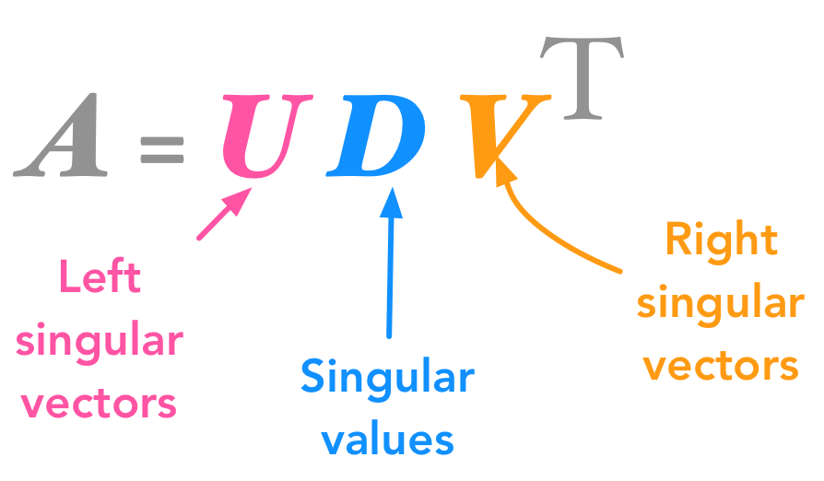
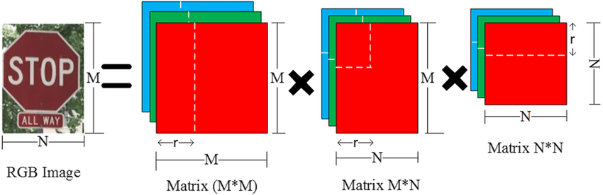
Singular Value Decomposition
Figure 1 : SVD formula
Figure 2 : SVD Images
1

Slide 3
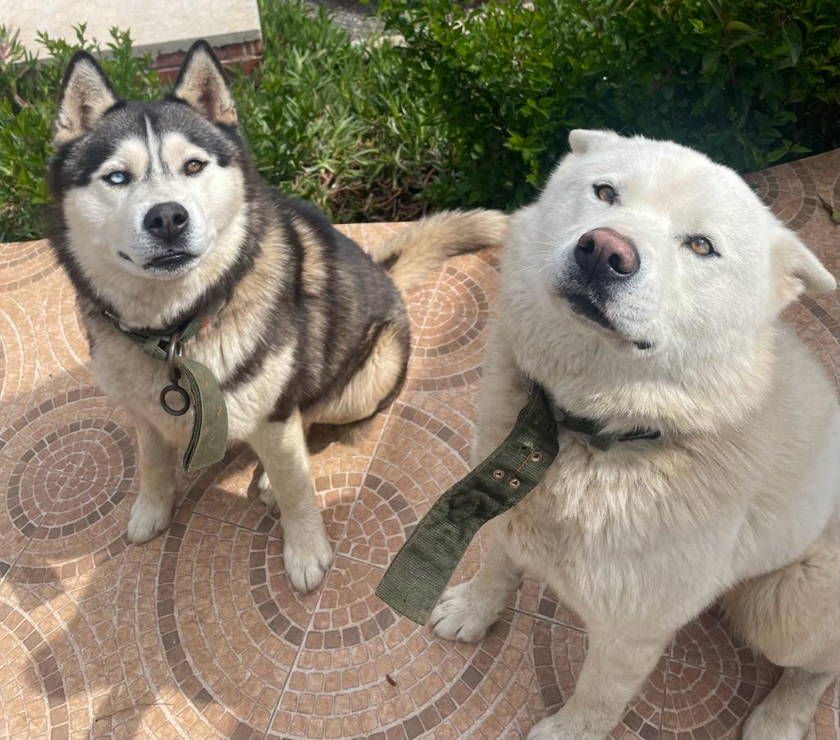
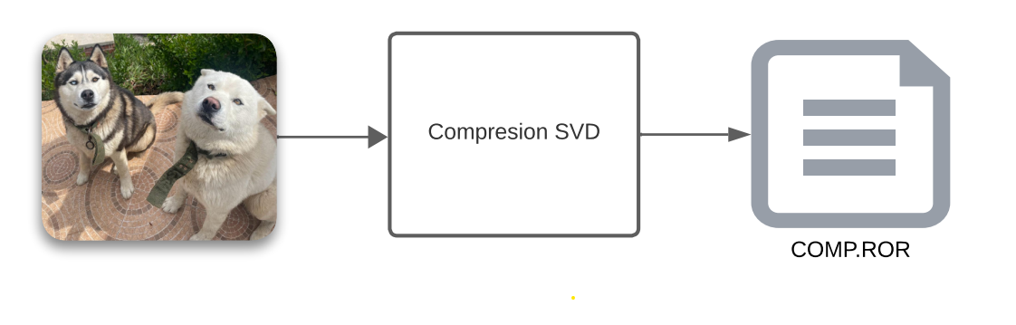

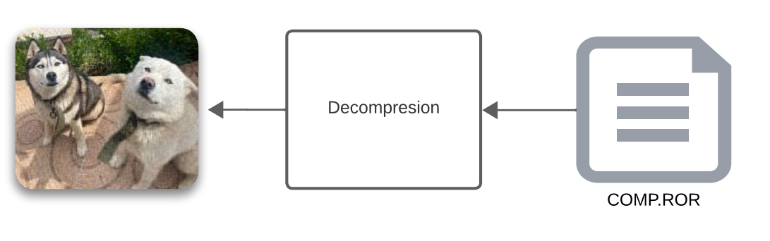
Funciones
Compresion
$$SVD_COMP(Imagen, P1, P2, P3, Color_{Space}, Name_{Comp})$$
Figure 5 : Perros G.T.
Figure 3 : Funcion Compresion
Decompresion
$$Imagen= SVD_DECOMP(File_{path})$$
Figure 6 : Lena G.T.
Figure 4 : Funcion Decompresion
2

Slide 4
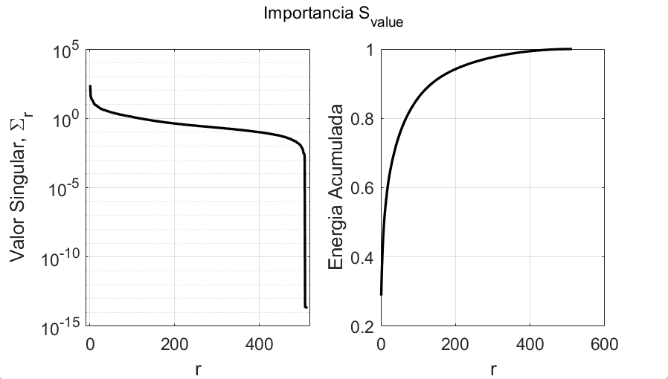
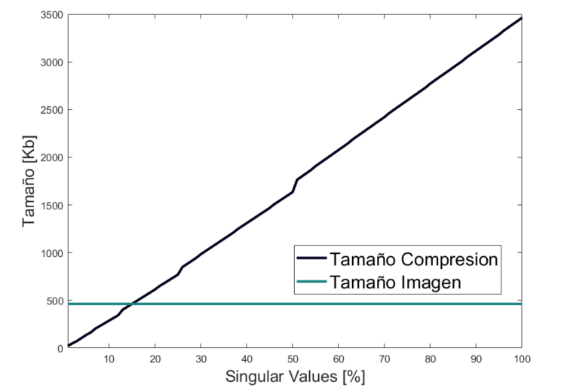

Valores Singulares$Σ$ Y Tamaño
Figure 7 : Importancia Valores Singulares (Lena)
Figure 8 : Grafica Tamaño Compresion (Lena)
3

Slide 5
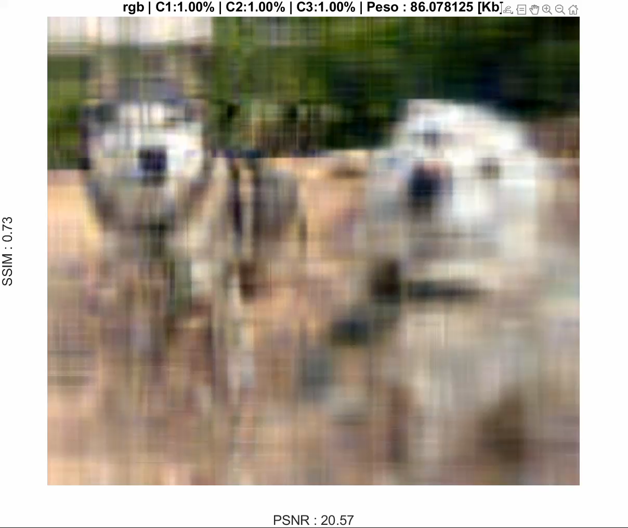
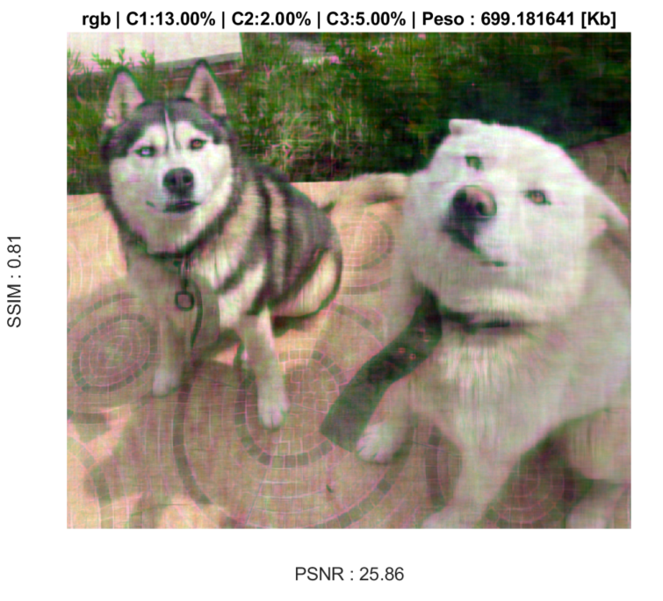
Compresion SVD en RGB
Video 1 : Perros SVD_DECOMP
Figure 9 : Porcentajes distintos por canal
4

Slide 6
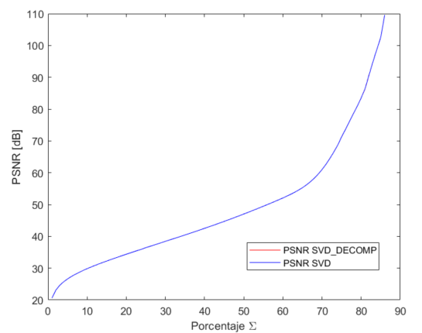
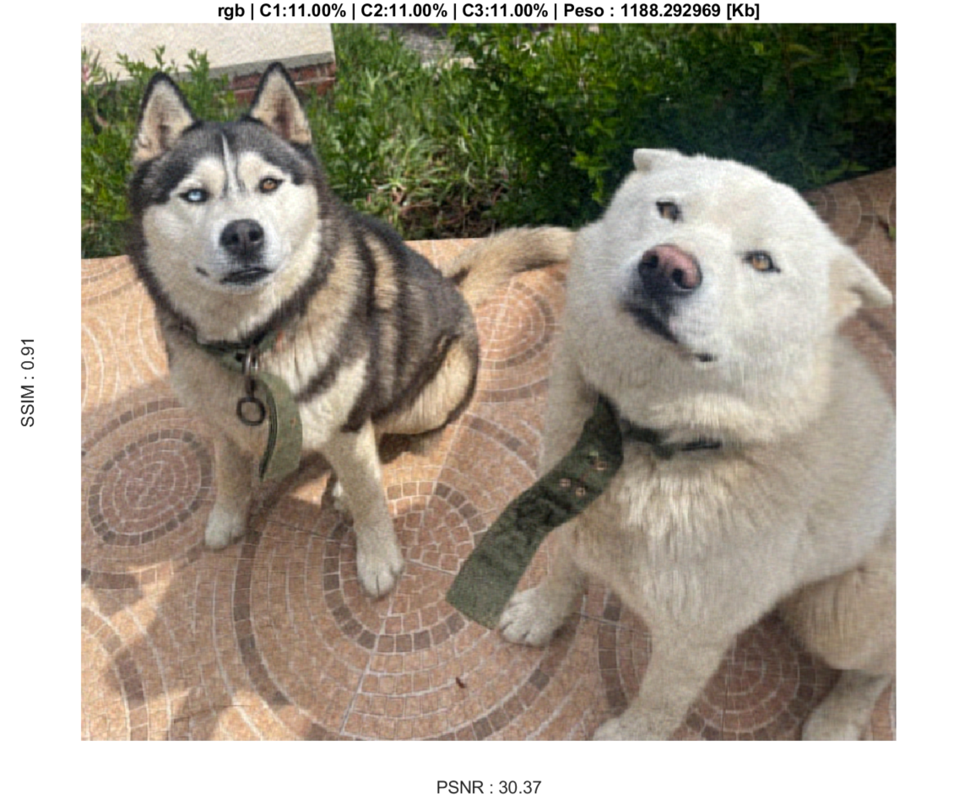
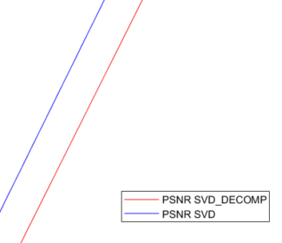
PSNR RGB Compresion
Figure 10 : PSNR Perros RGB
Figure 11 : Perros PSNR 30 [dB]
5

Slide 7
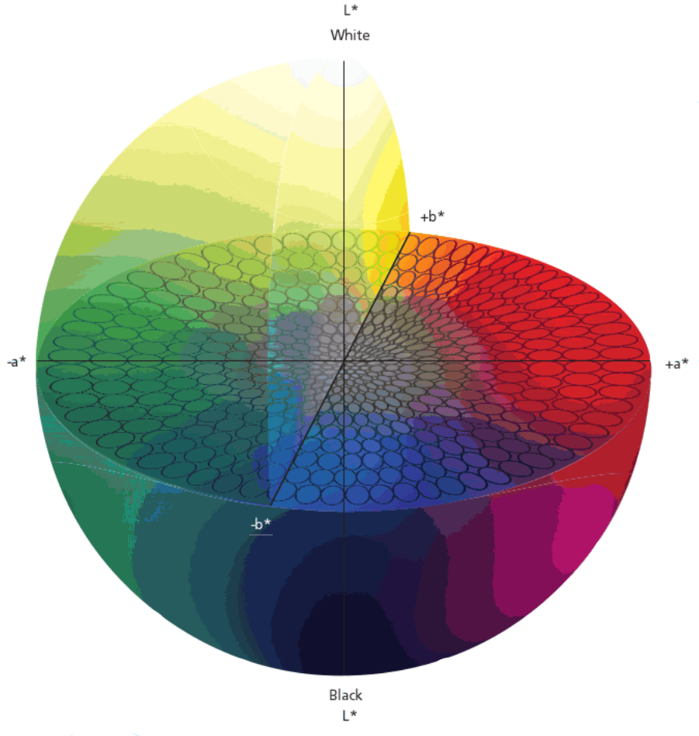
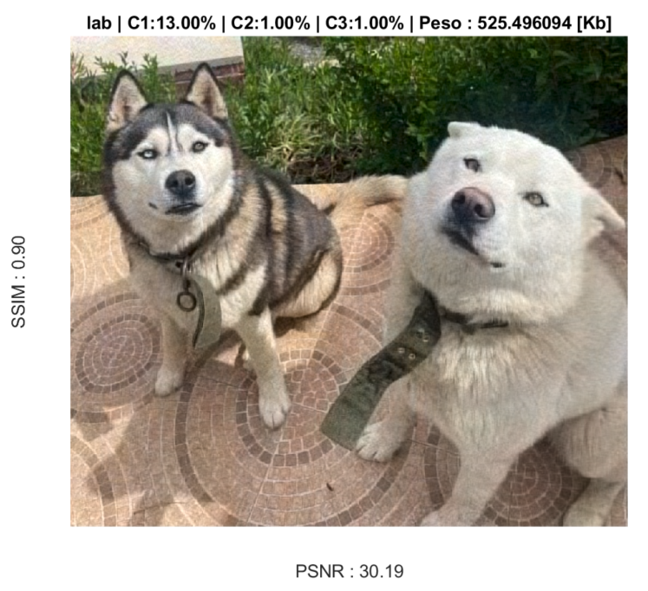
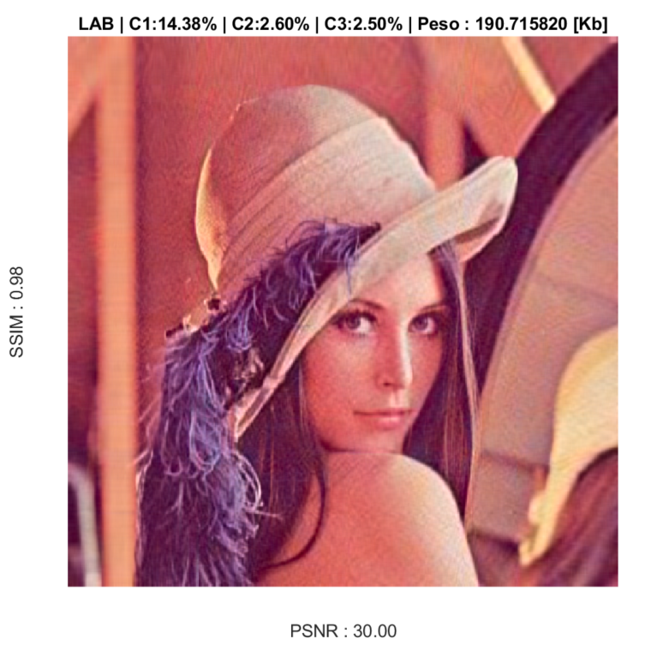
CIELAB
6
Figure 12 : Perros CIELAB
Figure 13 : Lena CIELAB

Slide 8
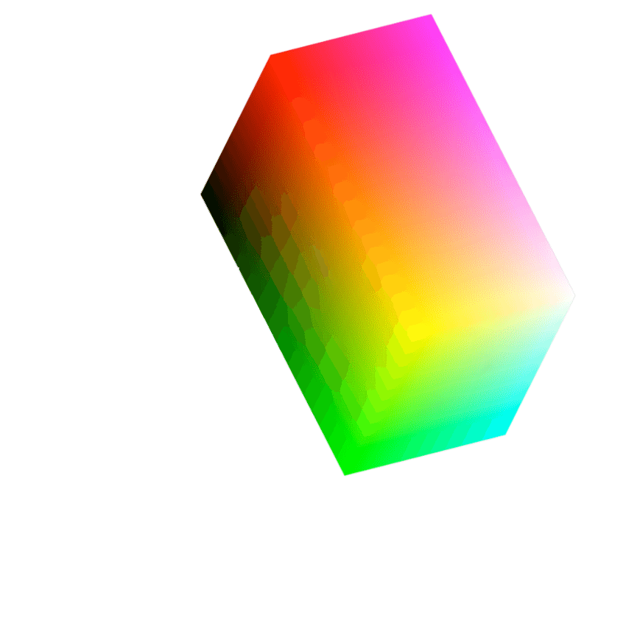

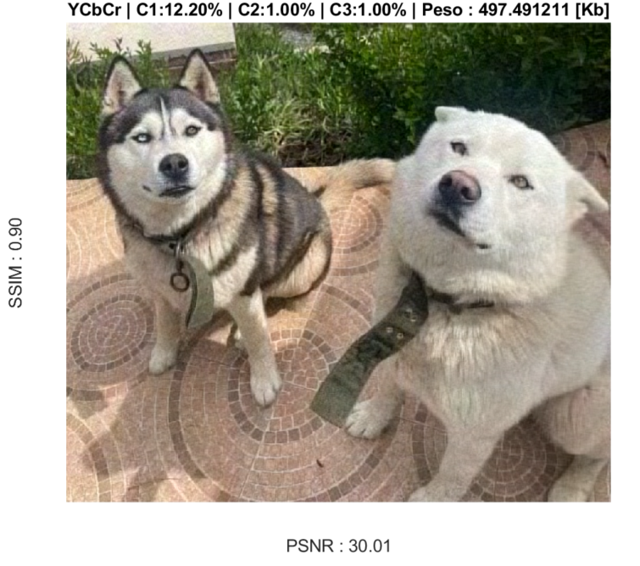
YCbCr
7
Figure 14 : Perros YCbCr
Figure 15 : Lena YCbCr

Slide 9
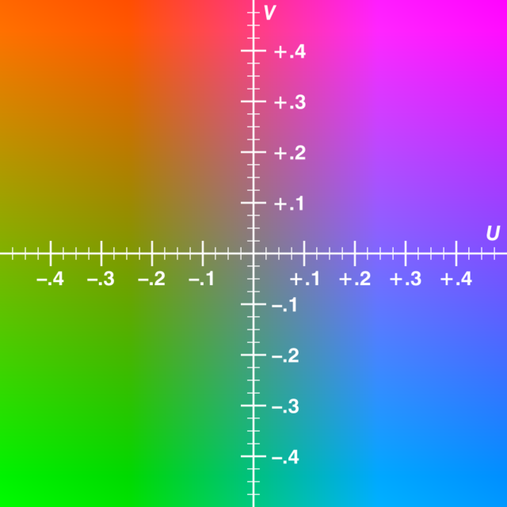
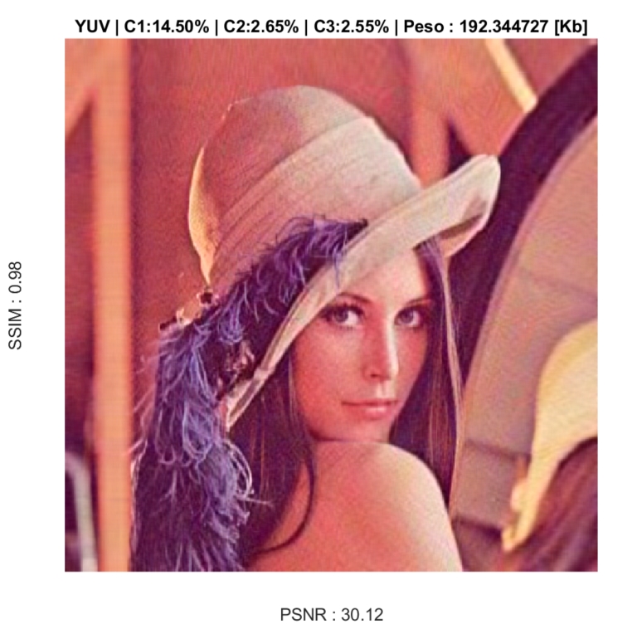
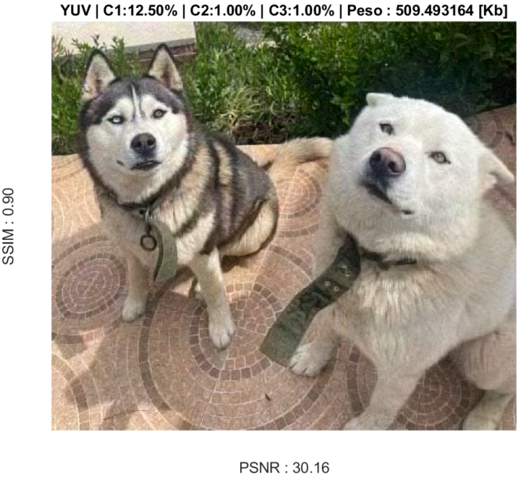
YUV
8
Figure 16 : Perros YUV
Figure 17 : Lena YUV

Slide 10
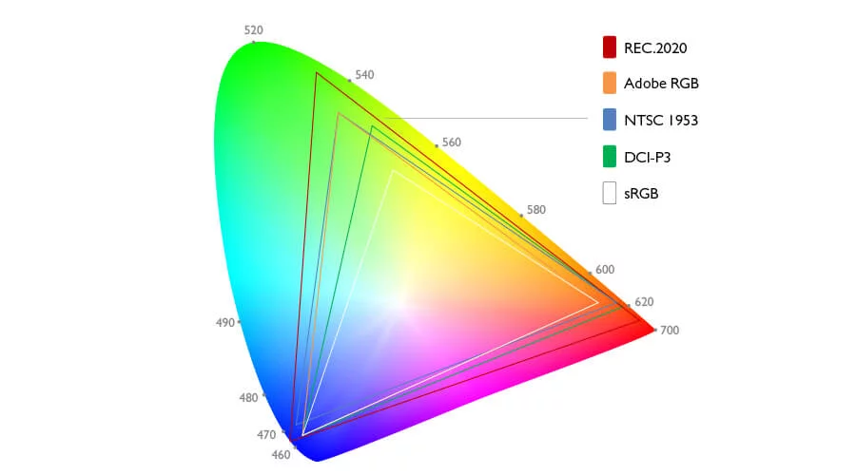
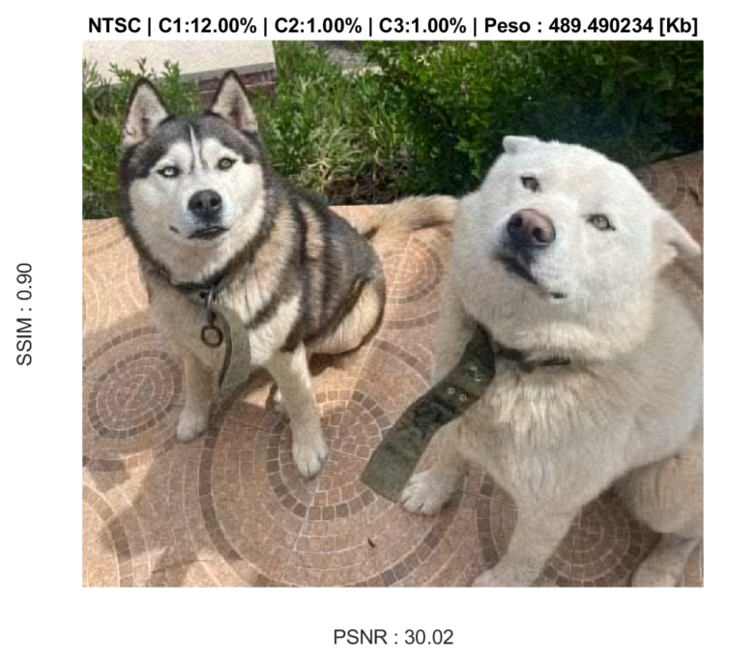
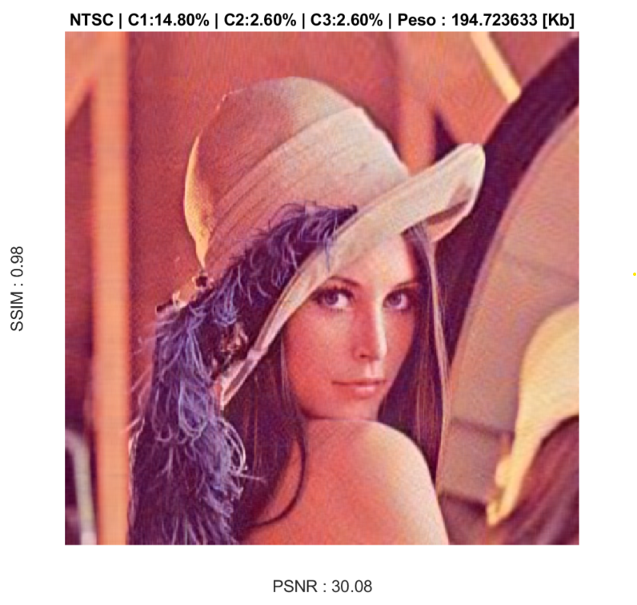
NTSC
9
Figure 18 : Perros NTSC
Figure 19 : Lena NTSC

Slide 11
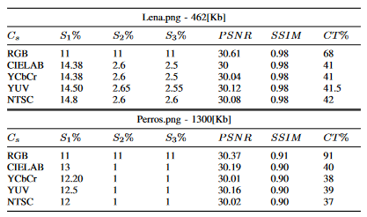
Tabla Comparativa
Tabla 1 : Comparacion Espacios de color
10

Slide 12
Gracias !

